Slide 1





Региональная модель
дополнительного образования
Персонифицированное финансирование
Москва, 2019

Slide 2
Персонифицированное финансирование:
показатели
Охват 50% муниципалитетов
Охват 25% детей 5 - 18 лет, проживающих в субъекте РФ
Участие всех учреждений, оказывающих услуги ДО (культура, спорт, школы, детские сады)

Slide 3
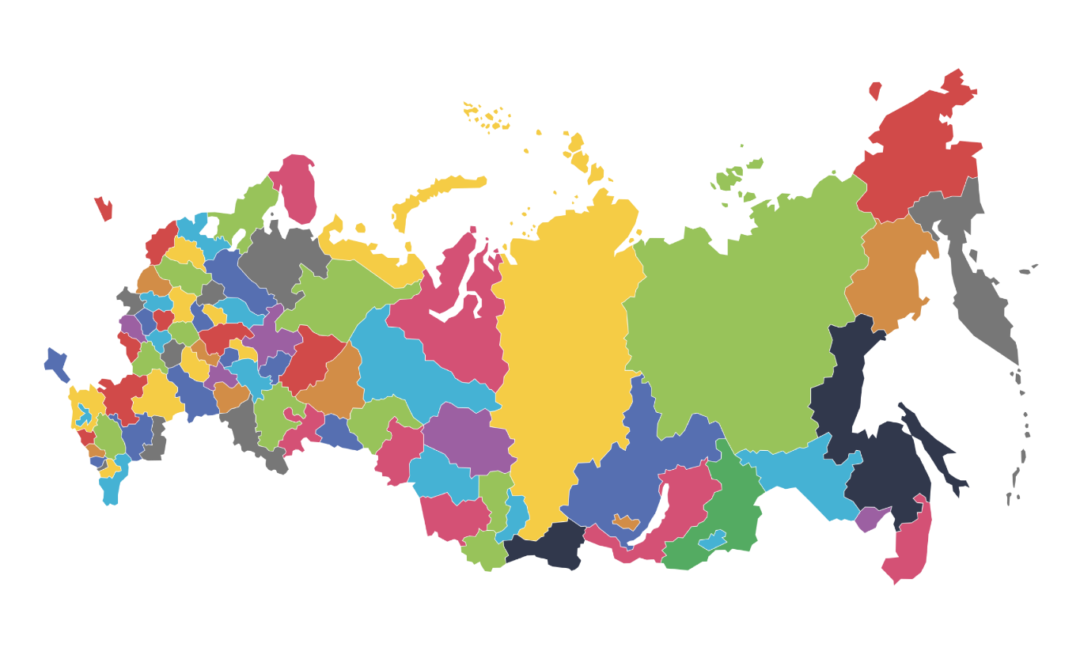






Механизм перечисления средств
Государственное
задание
Муниципальное
задание
Государственное
учреждение 1
Государственное
учреждение N
Соглашение о
Предоставлении субсидии
Муниципальное
Учреждение 1
Муниципальное
Учреждение №
Негосударственное
учреждение N

Slide 4



Разделение муниципального
задания учреждений
уменьшению объема задания
дополнительным расходам муниципалитета
НЕ ПРИВОДИТ К:

Slide 5
Шаги для муниципалитета
1
2
3
Расчет номинала сертификата и утверждение муниципальной Программы ПФ
Внесение изменений в порядок формирования муниципальных заданий
Расчет нормативных затрат
Утверждение муниципальных Правил ПФ
4
5
6
Внесение изменений в мун. задания и соглашения о субсидии на обеспечение мун. задания
Внесение изменений в муниципальные программы развития
Внесение изменений в локальные акты учреждений

Slide 6
Утверждение Правил персфинансирования
Основные положения в региональных Правилах
Определение нормативных положений для муниципальных организаций
Распространение муниципальных Правил на учреждения образования, культуры, спорта, молодежной политики

Slide 7


Расчет номинала сертификата
Должен покрывать определенный объем услуг (144, 216, 312 часов)
Рассчитывается исходя из существующих нормативных затрат учреждений
Может отличаться в зависимости от муниципалитета (можно тоже обыграть символично)

Slide 8
Как определяется цена образовательной услуги в персфинансировании
Нормативные затраты
Устанавливаются отделом образования по итогам расчетов по методике
Расчет (калькулятор): http://calc.dopportal.ru
Методика расчета и консультации при расчете предоставляются экспертами ВШЭ

Slide 9
РЕЕСТРЫ
(ведет Региональный модельный центр
и Муниципальные опорные центры)
1. Учреждений
2. Программ: обязательная сертификация программ
3. Сертификатов: несколько вариантов выдачи сертификатов:
- по электронной заявке в системе (с подтверждением при первом обращении в учреждение);
- при личной явке в РМЦ или МОЦ;
- при обращении в учреждение для записи на программу
4. Приказов о зачислении/отчислении
5. Операций на счетах (блокировка, списание, возврат)

